Slide 1

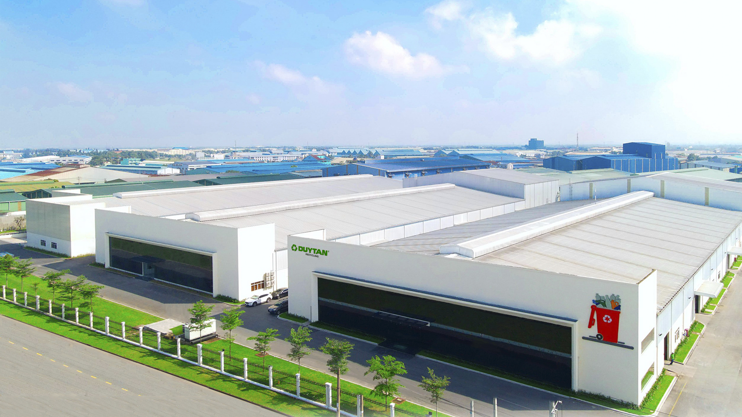

CÔNG TY CỔ PHẦN NHỰA TÁI CHẾ DUY TÂN
BÁO CÁO DỰ ÁN TIỀN KHẢ THI VẢY RA PHÔI (FtoP)
– SUNTORY PEPSI
Người báo cáo: …
Ngày báo cáo: …/…/2025

Slide 2
NỘI DUNG
1
Các yếu tố giả định
2
Đầu tư CAPEX
3
Cơ cấu chi phí – VND/Phôi
4
Cơ cấu chi phí – USD/tấn
5
Kết luận
6
So sánh
So sánh kết quả 3 giá bán:
- Giá kế toán đề xuất (1,744 USD/Tấn ~ 680 VND/phôi);
- Giá trung bình giữa giá kế toán đề xuất và Suntory (1,667 USD/tấn ~ 650 VND/phôi);
- Giá Suntory đề xuất (1,564 USD/tấn ~ 610 VND/phôi).

Slide 3
1 - GIẢ ĐỊNH
STT | GIẢ ĐỊNH | GIÁ TRỊ | ĐVT/Ghi chú |  | STT | GIẢ ĐỊNH | GIÁ TRỊ | ĐVT/Ghi chú
1 | Thông tin chung |  |  |  | 4 | Hiệu suất sử dụng máy | 88.0%
1.1 | Chủ đầu tư | DTR
1.2 | Thời gian khai thác | 15 | Năm |  | 5 | Sản lượng sản xuất tối đa | 6,194 | tấn/năm
1.3 | Tổng dự toán đầu tư máy móc thiết bị (VND) | 300,749,800,000 | VND |  |  |  | ~ 412,944,998 | phôi/năm
1.4 | Tổng dự toán đầu tư máy móc thiết bị (USD) | 11,567,300 | USD
1.5 | Thời gian khấu hao (PP đường thẳng) | 12 | Năm |  | 6 | Sản lượng bán | (tấn)
1.6 | Tỷ giá | 26,000 |  |  | 6.1 | Sản lượng bán năm 1 | 3,097 | 50.0% Sản lượng sản xuất tối đa
1.7 | Lạm phát | 5.0% |  |  | 6.2 | Sản lượng bán năm 2 | 4,336 | 70.0% Sản lượng sản xuất tối đa
 |  |  |  |  | 6.3 | Sản lượng bán năm 3 | 6,194 | 100.0% Sản lượng sản xuất tối đa
2 | Nguồn nguyên vật liệu: Vảy sạch từ chai B1 |  |  |  | 6.4 | Từ năm thứ 4 trở đi bằng với năm 3
2.1 | Đơn giá chai B1 | 16,600 | đ/kg
2.2 | Đơn giá vảy sạch cho dự án | 24,960 | đ/kg |  | 7 | Giá bán | 680 | VND/phôi
 |  | ~ 960 | USD/tấn |  |  |  | ~ 1,744 | USD/tấn
 | Đơn giá vảy tăng | +2% | /năm
2.3 | Tỷ lệ hao hụt FtoP | 7.0% |  |  |  | Đơn giá bán tăng | 2% | /năm
2.4 | Liều lượng phụ gia | 0.02% |  |  | 8 | Tỷ lệ chiết khấu/cơ cấu vay
2.5 | Đơn giá phụ gia | 949,542 | VND/kg |  | 8.1 | Vốn vay | 70%
 |  |  |  |  | 8.2 | Vốn tự có | 30%
3 | Chi phí sản xuất |  |  |  | 8.3 | Lãi vay trung dài hạn | 7.0%
3.1 | Nhân công trực tiếp (2 người x 3 ca) | 982,800,000 | VND/năm |  | 8.4 | Thuế suất thuế TNDN | 20.0%
3.2 | Nhân viên kỹ thuật, QC, kho | 5,028,660,000 | VND/năm |  | 8.5 | Tỷ lệ chiết khấu = WACC | 7.3%
3.3 | Chi phí điện | 765 | kwh
3.4 | Đơn giá điện | 1,950 | đ/kwh
3.5 | Chi phí sửa chữa bảo trì (3%*giá trị đầu tư) | 9,022,494,000 | VND/năm |  |  | Dự án chưa tính giá trị đầu tư xưởng (khoảng 150 tỷ đồng ~ 6 triệu USD)
3.6 | Chi phí vận hành xe điện | 552,000,000 | VND/năm
 | (Số xe thuê: 2 với đơn giá thuê 20 triệu/tháng, chi phí điện 3 triệu/xe/tháng)
3.7 | Chi phí bao bì | 315 | đ/kg thành phẩm
3.8 | Chi phí thuê xưởng (2.000 m2 * 100.000đ/m2/tháng) | 2,400,000,000 | VND/năm
3.9 | Chi phí bảo hiểm | 0.2% | /tổng tài sản
3.10 | Chi phí vận chuyển | 4,000,000 | VND/chuyến

Slide 4
2 – ĐẦU TƯ CAPEX
STT | HẠNG MỤC | Số lượng | Giá trị đầu tư | Giá trị đầu tư
 |  | (cái) | (VND) | (USD)
 | TỔNG ĐẦU TƯ |  | 300,749,800,000 | 11,567,300
1 | MÁY MÓC THIẾT BỊ |  | 284,499,800,000 | 10,942,300
1.1 | Máy móc thiết bị chính |  | 246,389,000,000 | 9,476,500
1.1.01 | NGR : LSP 1200 | 1 | 128,180,000,000 | 4,930,000
1.1.02 | HyPET400 HPP5e rMtP P120/120 | 1 | 67,277,930,223 | 2,587,613
1.1.03 | Khuôn 15g PCO 1881 128 cavtiy | 1 | 39,322,069,777 | 1,512,387
1.1.04 | Chi phí vận chuyển | 1 | 2,600,000,000 | 100,000
1.1.05 | Chi phí lắp đặt | 1 | 8,580,000,000 | 330,000
1.1.06 | Thuế nhà thầu | 1 | 429,000,000 | 16,500
1.2 | Máy móc thiết bị phụ |  | 38,110,800,000 | 1,465,800
1.2.06 | Hệ thống nước, khí nén | 1 | 7,800,000,000 | 300,000
1.2.07 | Hệ thống điện | 1 | 7,800,000,000 | 300,000
1.2.08 | Pump system | 1 | 3,900,000,000 | 150,000
1.2.09 | Camera online check | 1 | 3,250,000,000 | 125,000
1.2.10 | Chiller | 1 | 2,600,000,000 | 100,000
1.2.11 | Trạm điện | 1 | 2,600,000,000 | 100,000
1.2.12 | Overhead crane | 1 | 2,600,000,000 | 100,000
1.2.13 | Hệ thống điện dự phòng | 1 | 2,080,000,000 | 80,000
1.2.14 | Hệ thống IT | 1 | 2,080,000,000 | 80,000
1.2.15 | Lock unloading preform | 1 | 1,352,000,000 | 52,000
1.2.16 | Máy nén khí | 1 | 1,248,000,000 | 48,000
1.2.17 | Cooling tower | 1 | 780,000,000 | 30,000
1.2.18 | Máy scan | 1 | 20,800,000 | 800
STT | HẠNG MỤC | Số lượng | Giá trị đầu tư | Giá trị đầu tư
 |  | (cái) | (VND) | (USD)
2 | MÁY MÓC THIẾT BỊ PHÒNG LAB |  | 16,250,000,000 | 625,000
2.01 | Máy đo IV PSL IV 4603 | 1 | 5,200,000,000 | 200,000
2.02 | Máy đo kích thước tự động Gawis 4D | 1 | 5,200,000,000 | 200,000
2.03 | Máy đo AA Piovan Inspecta | 1 | 3,042,000,000 | 117,000
2.04 | Colorimeter/Spectrophotometer | 1 | 650,000,000 | 25,000
2.05 | Melt Flow Index Tester | 1 | 442,000,000 | 17,000
2.06 | Light Polarizer | 1 | 260,000,000 | 10,000
2.07 | Moisture analyzer | 1 | 143,000,000 | 5,500
2.08 | Perpendicular Prefrom Thickness Gauge | 1 | 130,000,000 | 5,000
2.09 | Calipers with data output | 1 | 130,000,000 | 5,000
2.10 | Radius gauges | 1 | 130,000,000 | 5,000
2.11 | Torque tester | 1 | 130,000,000 | 5,000
2.12 | Pitch gauges | 1 | 130,000,000 | 5,000
2.13 | Thickness, thread, body gauge | 1 | 130,000,000 | 5,000
2.14 | Inspection bench | 1 | 130,000,000 | 5,000
2.15 | Inspection block | 1 | 130,000,000 | 5,000
2.16 | Height Gauge | 1 | 130,000,000 | 5,000
2.17 | Digital Scale | 1 | 65,000,000 | 2,500
2.18 | Thickness Gauge | 1 | 52,000,000 | 2,000
2.19 | Black Ligth/UV light | 1 | 26,000,000 | 1,000
Ghi chú: thời gian khấu hao 12 năm
Dự án chưa tính với giá trị đầu tư xưởng: 150 tỷ VND ~ 6 triệu USD

Slide 5
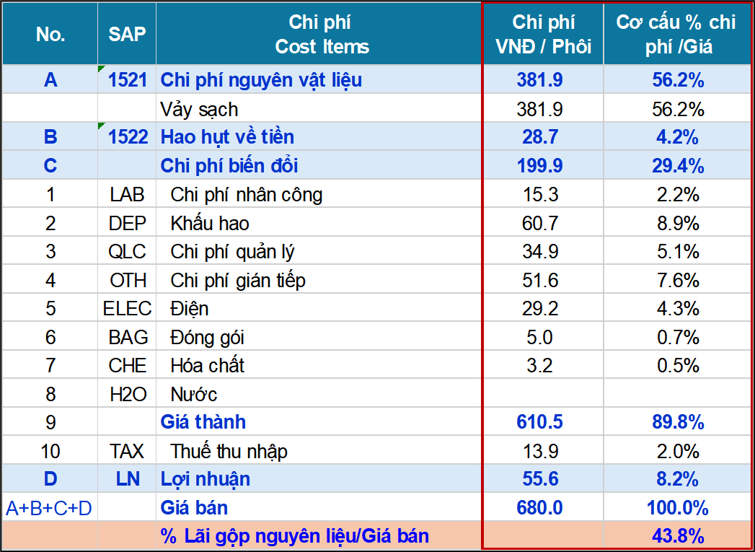
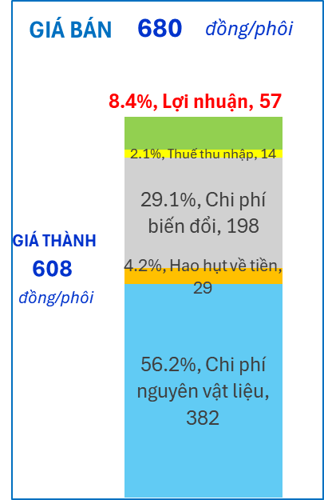
4 – CƠ CẤU CHI PHÍ – VND/PHÔI

Slide 6
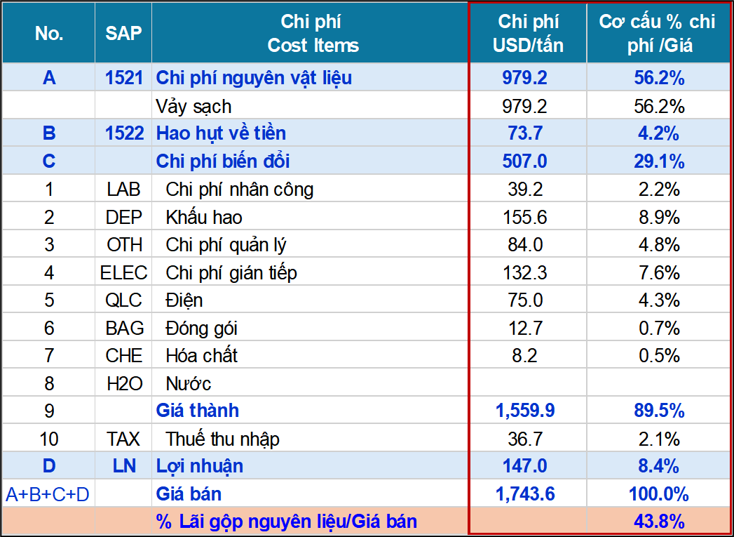
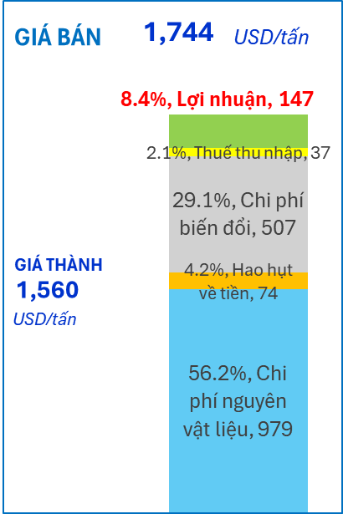
3 – CƠ CẤU CHI PHÍ – USD/TẤN

Slide 7
5 – KẾT LUẬN
CHỈ TIÊU | KẾT QUẢ
NPV | 253 tỷ
IRR | 18%
DPP (thời gian hoàn vốn) | 6 năm 11 tháng
NHẬN XÉT DỰ ÁN:
- Dự án mang lại dòng tiền (đã chiết khấu) NPV cho công ty là 253 tỷ (>0): dự án hiệu quả - Tỷ suất hoàn vốn nội bộ (IRR) đạt 18% > WACC (7.3%): dự án có tỷ suất tốt - Thời gian hoàn vốn có chiết khấu (DPP) đạt 7 năm: dự án thu hồi trung bình (phần tính toán chưa bao gồm chi phí xây dựng xưởng) Tuy nhiên, khách hàng Suntory mong muốn ký hợp đồng độc quyền công nghệ hotfill (DTR không được bán phôi cho khách hàng khác). Cần ký kết hợp đồng ràng buộc sản lượng và thời gian hợp tác. Bên cạnh đó cũng cần có kế hoạch thêm cho các máy tạo hạt/nâng IV do mất lượng hạt đang bán cho Suntory.

Slide 8
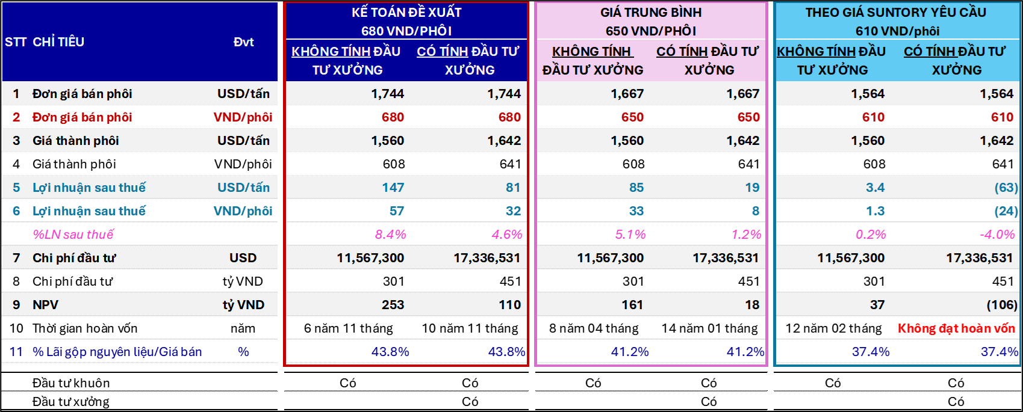
6 – SO SÁNH CÁC PHIÊN BẢN GIÁ BÁN
Nhận xét:
Với giá Suntoty đề xuất là 610 VND/phôi (+ không tính đầu tư xưởng), thời gian hoàn vốn là hơn 12 năm => rủi ro cao. Nếu tính xưởng, DTR không hoàn vốn.

Slide 9
PHỤ LỤC

Slide 10
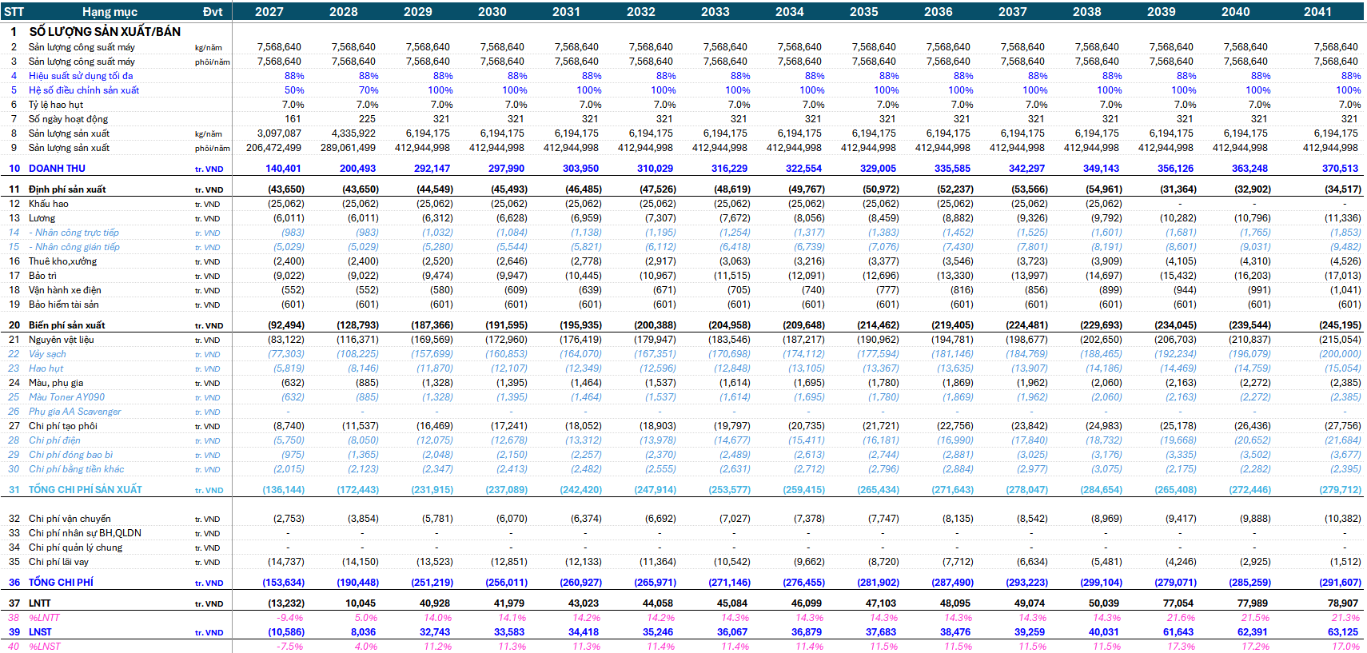
KẾT QUẢ HOẠT ĐỘNG KINH DOANH

Slide 11
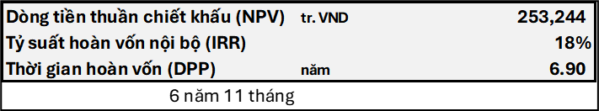
DÒNG TIỀN
Đvt: triệu đồng
Năm | Dòng tiền | Dòng tiền chiết khấu | Dòng tiền chiết khấu Lũy Kế
2026 | (300,750) | (300,750) | (300,750)
2027 | 26,266 | 24,487 | (276,263)
2028 | 44,419 | 38,605 | (237,658)
2029 | 68,623 | 55,601 | (182,057)
2030 | 68,927 | 52,064 | (129,992)
2031 | 69,187 | 48,721 | (81,271)
2032 | 69,400 | 45,561 | (35,711)
2033 | 69,563 | 42,574 | 6,863
2034 | 69,671 | 39,752 | 46,615
2035 | 69,721 | 37,086 | 83,700
2036 | 69,709 | 34,567 | 118,268
2037 | 69,629 | 32,189 | 150,457
2038 | 69,478 | 29,944 | 180,400
2039 | 65,040 | 26,132 | 206,532
2040 | 64,731 | 24,246 | 230,779
2041 | 64,335 | 22,465 | 253,244

